Slide 1
Depreciation Contract
Blockchain for Depreciative Space Tracking Data
Feb - June 2020
El Dahdah Christian
van Leeuwen Coline
Kheil Ziad
Notes:
Hello chr dah along with … we’re gonna present Why? Let me tell you a real story Bonjour je me presente, je m’appele christian et voici mes collegues Coline et Ziad
Ojd on va vous presenter notre projet de PIR sur une application de la blockchain dans le domaine du stockage des donnée des localisation des satellites et debris spatiaux

Slide 2
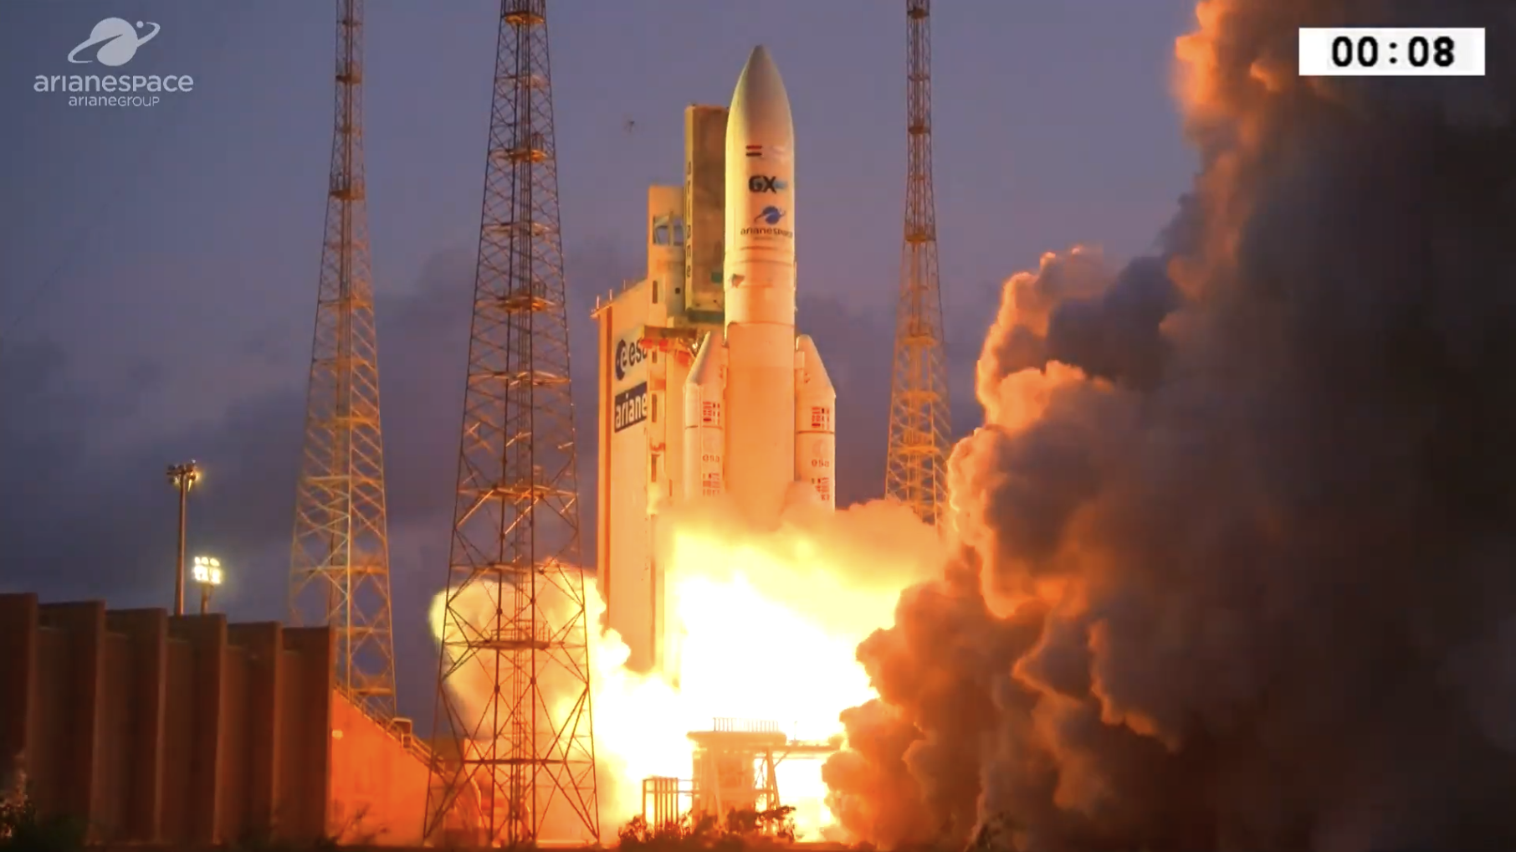
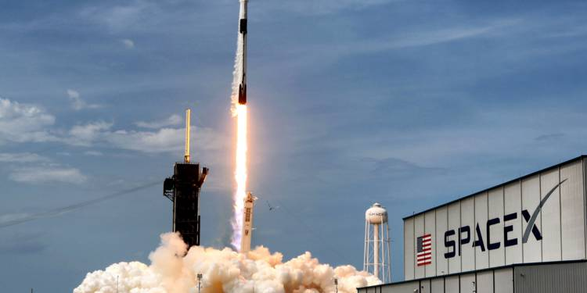


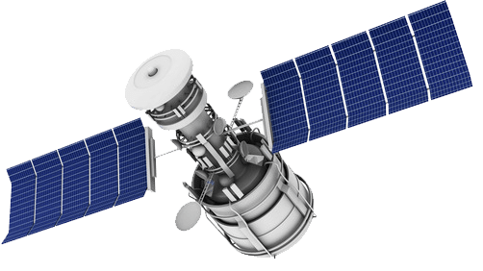
September 2019
Aeolus Starlink 44
Notes:
Avant de rentrer dans le vif du sujet et comprendre la problematiqueje vais vous raconter une histoire qui s’est passé assez récemment
En septembre 2019 donc moins d’un an, un satellite spaceX nommé starlink 44 a fait des maneuvres pour changer d’orbit. Cette maneuvre a causé un risque de collision avec Aeolus, un satellite de l’ESA.
Naturellement quand deux satellites ont une probabilité de 1/10 000 qu’est qu’on fait? Eh bien on envoie des emails pour coordonner les maneuvres, et c’est ce que l’ESA a fait. Mais d’après un bug dans le système de trillage des emails de spams, SpaceX n’a pas vu l’Alerte. Et dans un interview avec un des officiels de l’ESA, on sait qu’a un point, l’agence spatiale a considéré de contacter spaceX à travers le service clientèle, mais en fin de compte Aeolus a fait des maneuvres pour eviter tous risque

Slide 3


September 2019
Aeolus Starlink 44
Notes:
Avant de rentrer dans le vif du sujet et comprendre la problematiqueje vais vous raconter une histoire qui s’est passé assez récemment
En septembre 2019 donc moins d’un an, un satellite spaceX nommé starlink 44 a fait des maneuvres pour changer d’orbit. Cette maneuvre a causé un risque de collision avec Aeolus, un satellite de l’ESA.
Naturellement quand deux satellites ont une probabilité de 1/10 000 qu’est qu’on fait? Eh bien on envoie des emails pour coordonner les maneuvres, et c’est ce que l’ESA a fait. Mais d’après un bug dans le système de trillage des emails de spams, SpaceX n’a pas vu l’Alerte. Et dans un interview avec un des officiels de l’ESA, on sait qu’a un point, l’agence spatiale a considéré de contacter spaceX à travers le service clientèle, mais en fin de compte Aeolus a fait des maneuvres pour eviter tous risque

Slide 4
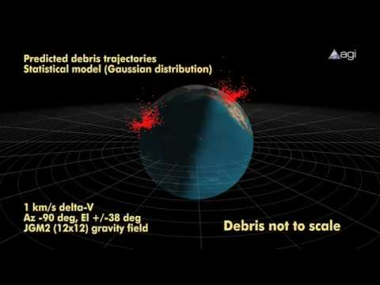
The Kessler Syndrome
Feb. 2009:
Iridium 33
Kosmos 2251
Notes:
Un incident pareil fait rire et penser un peu, mais en realite si ce phenomène se reproduit mais avec une mauvaise fin, l’histoire de l’homme et l’exploration spatiale peut avoir fin En fevrier 2009 deux satellites de communication Russe Iridium 33 et Kosmos 2251 se sont heurté et ont généré 2000 objects trackable > 10 cm et plus de 8 million de fragements non trackable
A leur tour ces memes debris pouvaient heurté d’autres satellites et reproduire plus de debris et ainsi enchainé une serie de collision. C’est ce qu’on appele le syndrome de Kessler

Slide 5




Lack of Communication and Transparency
Notes:
Une autre histoire aussi interessante pour la comprehension de la problematique:
En 1996, un satellite militaire francais appelé Cerise a perdu communication avec la terre. Dans ce temps l’espace n’etait pas trop accessbile et seulement les etats unis avait la capacite de tracker les objets spatiaux
D’après leur histoire, les americains ont dit qu’un debris prevenant d’une fusee Arianne avait heurte le satellite Cerise. Le gouvernement francais n’ayant pas de moyen de verifier le fait, a decide après cet incident de lancer son propre systeme de trackage.
Malheureusement à ce jour, les communications entre les grandes agences spatiales sont rares et chaque pays puissant a ses propres moyens de tracker les objets spatiaux.
Tout le monde veut acceder a l’espace mais personne veut assumer les responsabilites.
Mais pour les pays n’ayant pas les moyens que pour des cubesats comment seront proteges?

Slide 6

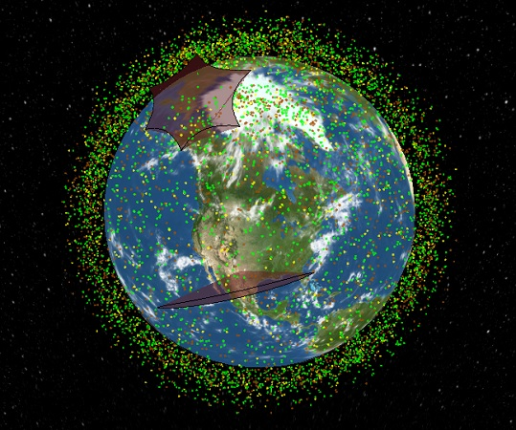
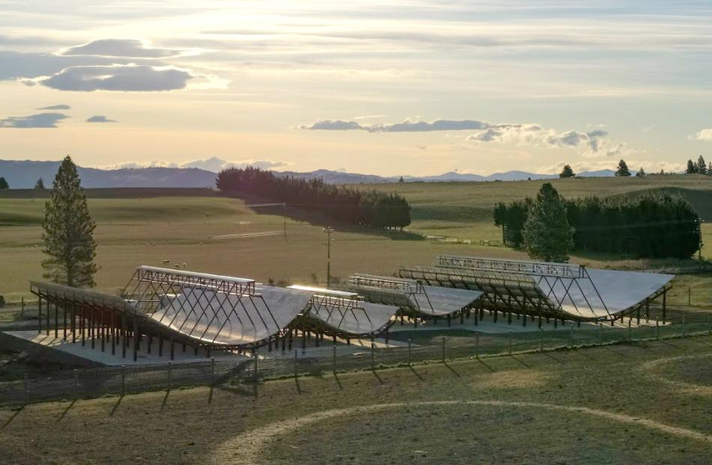

Privatisation
Notes:
Heureusement, l’idée de la privatisation du trackage de l’espace se developpe de plus en plus, et en effet il y’a eu des startups comme LeoLabs et northstar qui ont leve des millions lors de leur lancement pour se mettre dans ce secteur et tracker beaucoup plus d’objets qu’on pouvait avant

Slide 7
How to increase transparency and cooperation?
Notes:
Mais alors la question se pose toujours, comment augmenter la transparence et la cooperabilite des acteurs spatiaux aux niveaux des données?

Slide 8
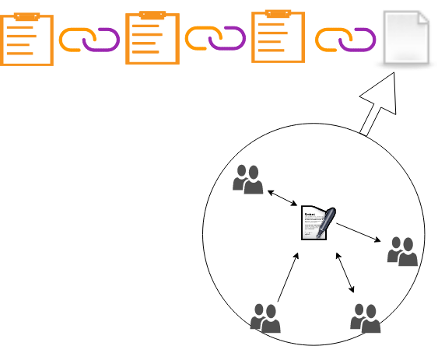
Blockchain
What is a public blockchain? - Accessible
- Immutable
- Consensus
- Ethereum VM
Notes:
La solution peut se trouver en utilisant une blockchain publique. Pour en comprendre plus je vais definir vite fait c’est quoi
Une blockchain publique est simplement une base de donnée commune. Ses caracteristiques sont les suivants:
Elle est accessbile a tout le monde Une fois une donnée est mis, un acteur malicieux ne peut pas la changer aussi facilement
Il y’a un mechanism de consensus et de verification qui assure que pas n’importe qu’elle donné soit stocker Et une caracteristique un peut speciale d’une blockchain appele Ethereum c’est qu’on peut telecharger des bouts de codes appele des smarts contracts qui guarantissent la meme sortie pour des donnes et des entres bien definis
Why is it good: history, can be updated by anyone, decentralised

Slide 9
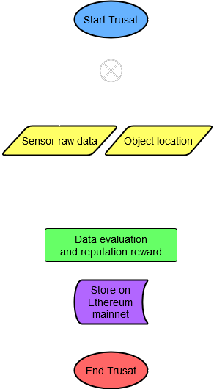
Trusat
✔ Accessible
✔ Immutable
✔ Consensus
✔ Ethereum VM
Notes:
Pour notre problematique d’augmenter la cooperabilite et la transparence entre les agences spatiales, la blockchain presente les specificite rechercher: Une base de donnee accessbile a tout le monde, pour les grands et petits acteurs Une base de donnee immuable qui stock l’histoire des debris qui peut etre utile d’y remonter en cas de collision
Un mecanisme de consensus qui assure les données mis sont correctes
D’ailleurs c’est ce que le projet Trusage envisage a faire sur la blockchain Ethereum. Leur idée et de laisser tout le monde donc des grandes agences et des individus a contribué au trackage des debris et les storé en telechargeant directement les données des senseurs ou en telechargeant des two line elements ou TLE, ça veut dire des coordonnée de position et de vitesse d’un debris.
Ces données sont ensuite evalué par un systeme de reputation bien complique et enfin stocker sur la block

Slide 10
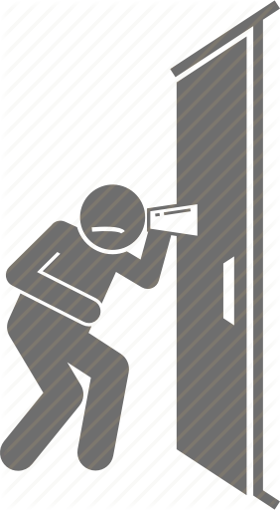
Alice, Bob… and Eve
Blockchain = Public Ledger
= No secrets!
Notes:
Cependant puisque la blockchain est publique, les données le sont aussi! Et pour des startups juste donné leurs informations pour le benefice de l’humanite n’est pas une solution viable

Slide 11
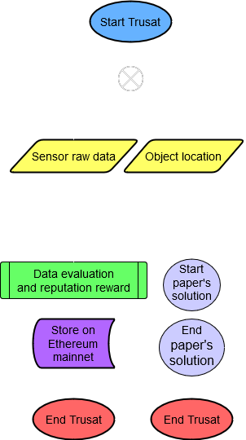
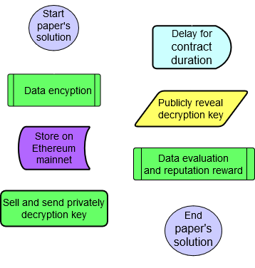
Our suggestion
Notes:
C’est pour cela on a introduit dans notre PIR un petit detour au systeme Trusat.
Au lieu de mettre les données tel quels sont dans la blockchain on les chiffres, on les stockes, on vends les clefs des dechiffrement pour ce qui sont interesse a accede a nos donnee, et enfin pour remonter a notre systeme trusat,
Apres un bout de temps, quand les données ne sont plus interessante a vendre, on devoile la clefs de dechiffrement publiquement afin que tout le monde est access et afin qu’on soit evalue par le systeme de reputation de Trusat.
Mais ce systeme n’est pas aussi facile d’implementer, et ces Ziad qui va vous expliquer le mecanisme derrière.

Slide 12
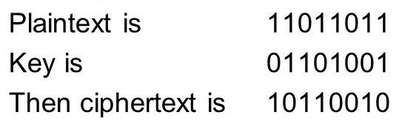
The One Time Pad
Compute the XOR of two binary messages.
Notes:
-Symmetric encryption
-Fast and easy to compute (available on solidity)

Slide 13
The One Time Pad
Only cryptographically secure encryption scheme.
Easy to compute : available in Solidity.
But symmetric...
Notes:
-Fast and easy to compute (available on solidity)
-BUT symmetric… need for an assymetric verification scheme

Slide 14
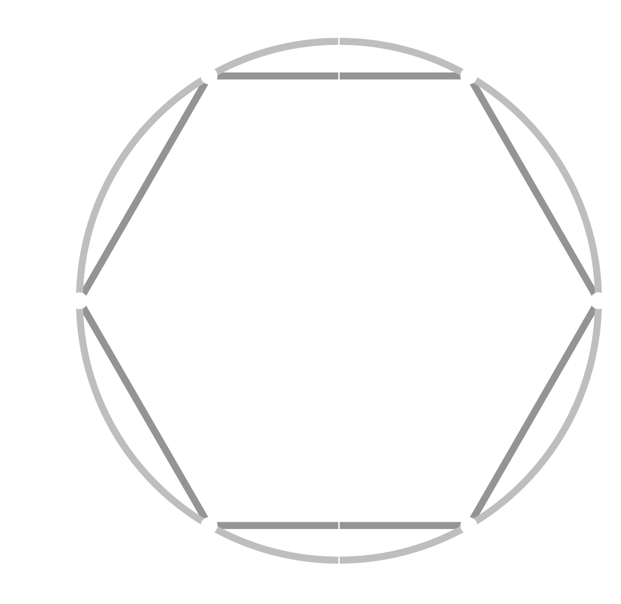
Diffie-Hellman Key Exchange
-Communicating safely on an unsecure public network.
-Allows to have a shared secret with a peer, and no one else.
-Based on finite cyclic groups Z/pZ, where p is a large prime.

Slide 15
Diffie-Hellman Key Exchange
Alice
Public
Bob

Slide 16
Diffie-Hellman Key Exchange
Alice
Public
Bob
a
p
g
b

Slide 17
Diffie-Hellman Key Exchange
Alice
Public
Bob
a
p
g
b
a
A
=
g
[ p ]

Slide 18
Diffie-Hellman Key Exchange
Alice
Public
Bob
a
p
g
b
a
A
=
g
[ p ]
A

Slide 19
Diffie-Hellman Key Exchange
Alice
Public
Bob
a
p
g
b
a
b
A
=
g
[ p ]
B
=
g
[ p ]
A

Slide 20
Diffie-Hellman Key Exchange
Alice
Public
Bob
a
p
g
b
a
b
A
=
g
[ p ]
B
=
g
[ p ]
A
B

Slide 21
Diffie-Hellman Key Exchange
Alice
Public
Bob
a
p
g
b
a
b
A
=
g
[ p ]
B
=
g
[ p ]
A
B
b
b
a
S
=
A
[ p ]
a
b
=
g
[ p ]
S
=
B
[ p ]
a
=
g
[ p ]

Slide 22
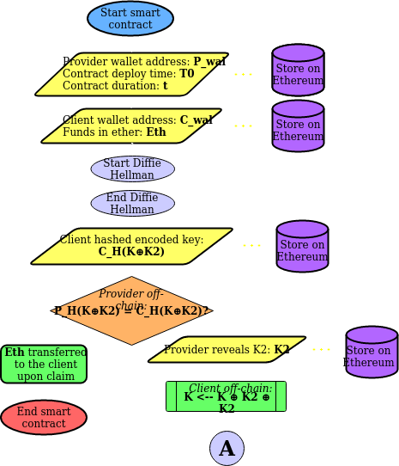
Design of the D-App

Slide 23
Design of the D-App

Slide 24

Design of the D-App

Slide 25
Design of the D-App

Slide 26
Design of the D-App

Slide 27
Design of the D-App

Slide 28
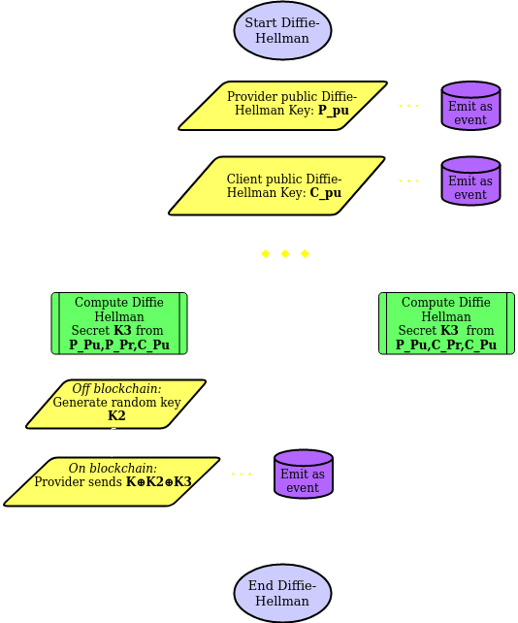
Design of the D-App

Slide 29
Design of the D-App

Slide 30
Design of the D-App

Slide 31
Design of the D-App

Slide 32

Design of the D-App

Slide 33
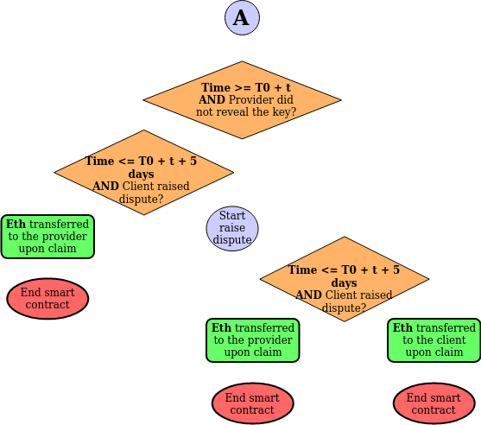
Design of the D-App

Slide 34
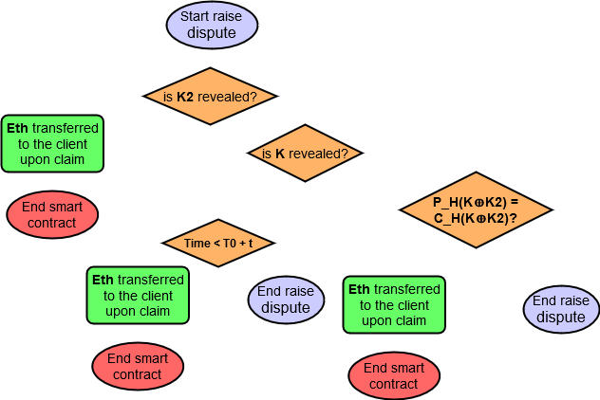
How safety is guaranteed

Slide 35
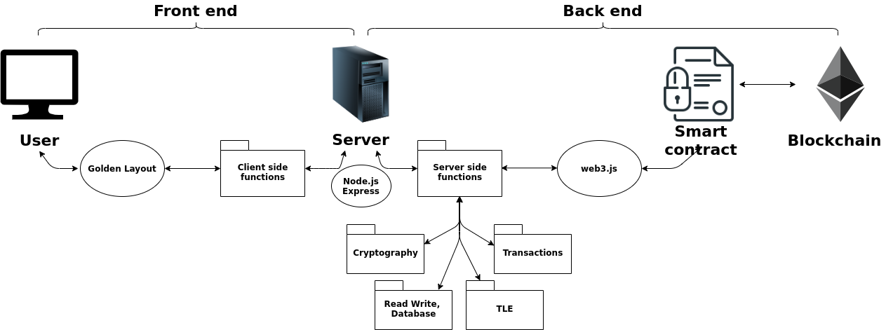
Implementation of a server

Slide 36
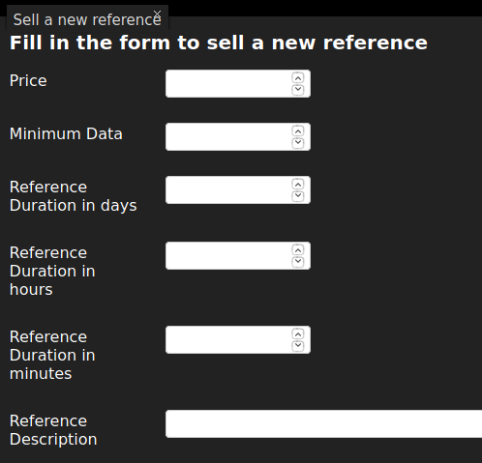
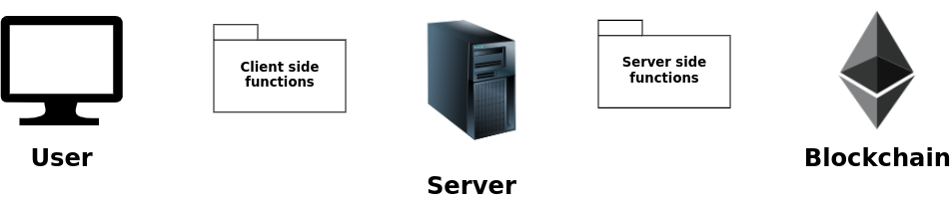
Information path

Slide 37
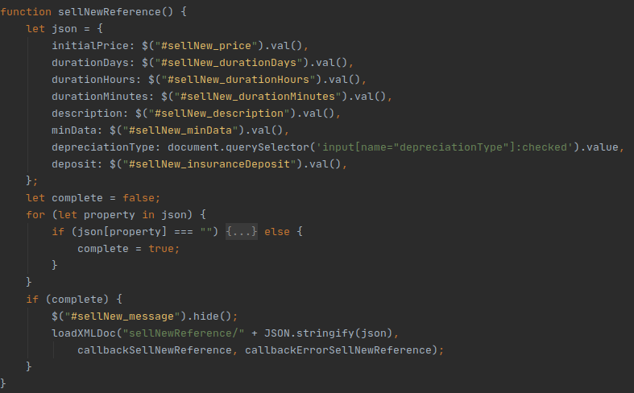
Information path

Slide 38
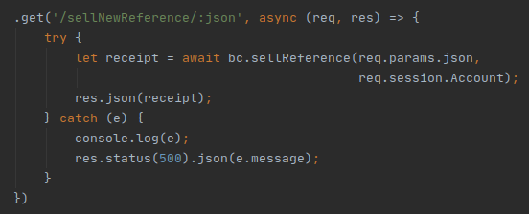
Information path

Slide 39
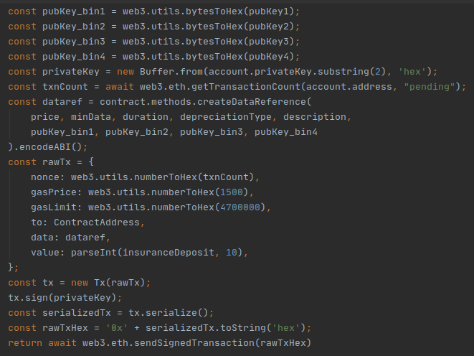
Information path

Slide 40
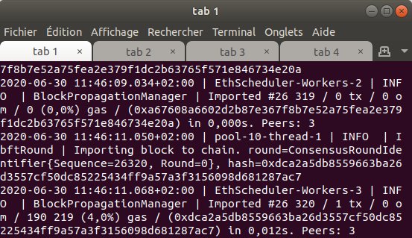
Information path

Slide 41
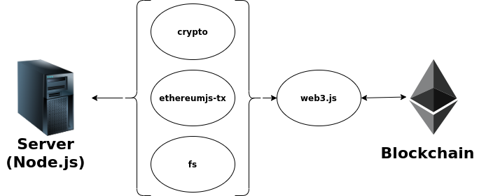
Back-end

Slide 42
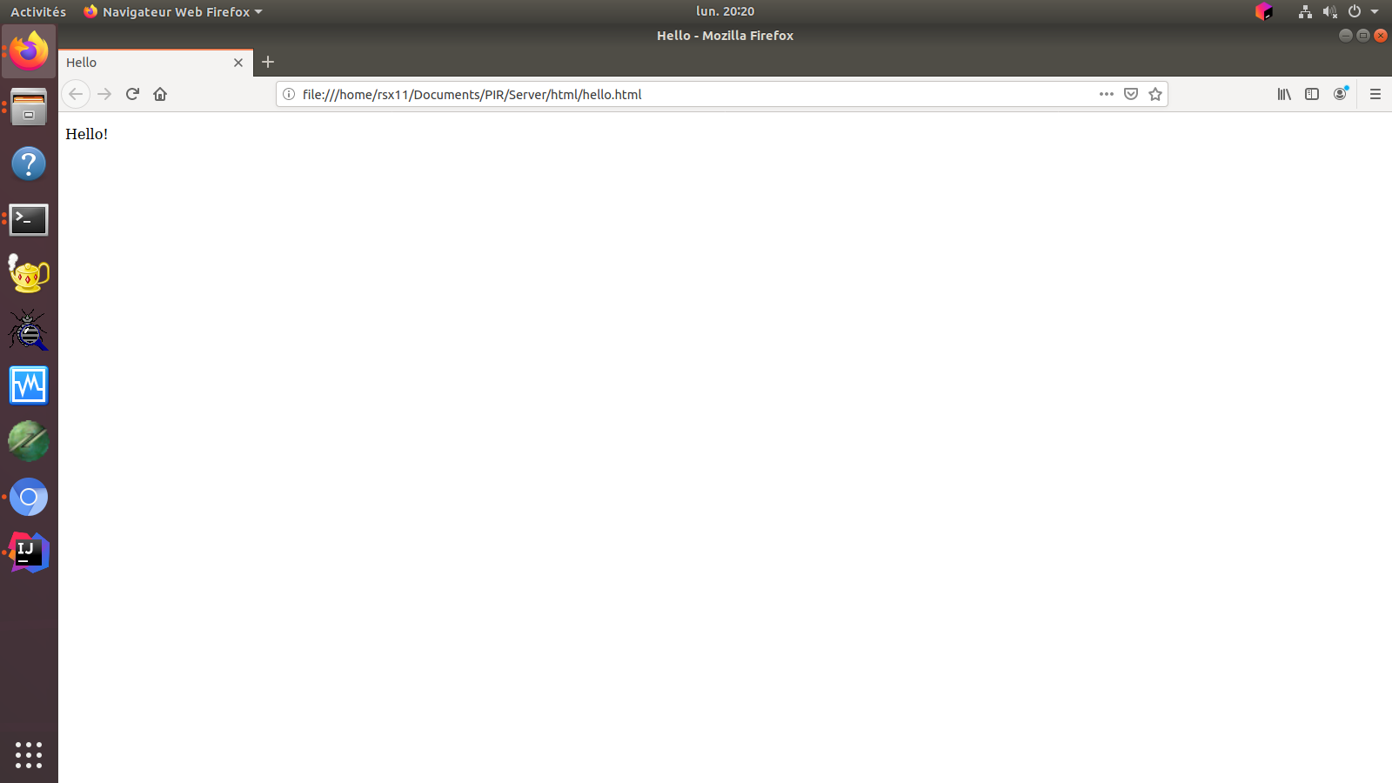

Front-end
Golden Layout (Wolfram Hempel, 2014)
Challenge: never refresh the page
<p id=”myID”>Hello!</p>
$(“#myID”).html(“Hi!”)

Slide 43
Demo

Slide 44
What you should keep in mind

Slide 45
What you should keep in mind
-Christian is NOT french educated

Slide 46
What you should keep in mind
-Christian is NOT french educated
-We worked very hard, we deserve at the very least 17/20.

Slide 47
What you should keep in mind
Things need to change

Slide 48
What you should keep in mind
Things need to change
Trusat, blockchain and space debris

Slide 49
What you should keep in mind
Things need to change
Trusat, blockchain and space debris
Depreciation Contract

Slide 50
What you should keep in mind

Slide 51
What you should keep in mind

Slide 52
What you should keep in mind

Slide 53
What you should keep in mind

Slide 54
What you should keep in mind

Slide 55
What you should keep in mind

Slide 56
What you should keep in mind

Slide 57
What you should keep in mind

Slide 58
What you should keep in
Thank you!

Slide 59
What yo
Thank you!

Slide 60
Thank you!

